Slide 1
Boolsk algebra
&&, ||, !, !=, ==, >, >=, <, <=

Slide 2
Hvad er boolsk algebra?
Den gren af matematikken hvor man regner med sandt/falsk
Sand/falsk i stedet for tal

Slide 3
Sammenlignings operatører
X større end Y: X > Y
X større end eller lig med Y: X >= Y
X mindre end Y: X < Y
X mindre end eller lig med Y: X <= Y
X lig med Y: X == Y
X ikke lig med Y: X != Y

Slide 4
Betingede operatører
X AND Y: X && Y
X OR Y: X || Y
Ikke X: !X
Note:
AND operatøren evalueres før OR. (På samme måde som gange og division evalueres før plus og minus)

Slide 5
Sandhedstabel &&
&& (AND) | True | False
True | True | False
False | False | False
true && true -> true
true && false -> false
false && true -> false
false && false -> false

Slide 6
Sandhedstabel ||
|| (OR) | True | False
True | True | True
False | True | False
true || true -> true
true || false -> true
false || true -> true
false || false -> false

Slide 7
Sandhedstabel !
! | True | False
 | False | True
!true -> false
!false -> true

Slide 8
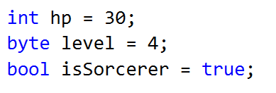
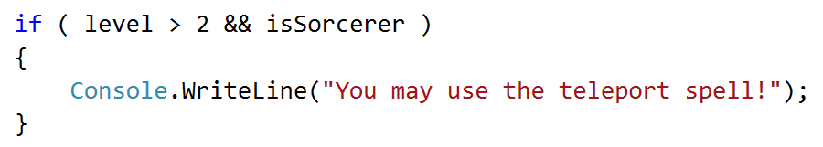
Eksempler

Slide 9
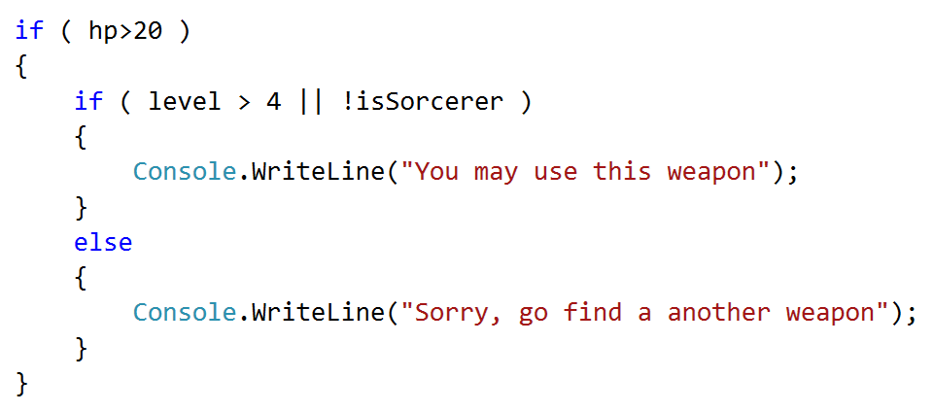
Eksempler

Slide 10
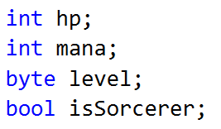
Tavleopgave
Hvis man har 0 eller mindre liv, så skal den skrive ”Du er død”
Hvis man er en troldmand, og man har mindst 10 mana, så kan man udføre en Freeze spell (udskriv ”Iskrystaller, iskrystaller, FRYS!”)
Hvis man er level 5 og man ikke er en troldmand, så har man vundet spillet

